Slide 1
استاد مهدی جلالی مجد رشته تربیت بدنی و علوم ورزشی درس فیزیولوژی

Slide 2
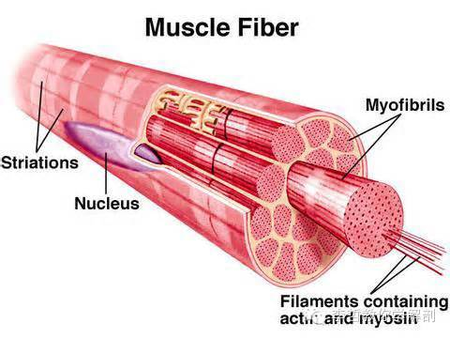
تار عضلانی:
قطر تار عضلانی 10تا80 میکرومتر
تعداد تار عضلانی در یک عضله به اندازه و کار آن بستگی دارد

Slide 4
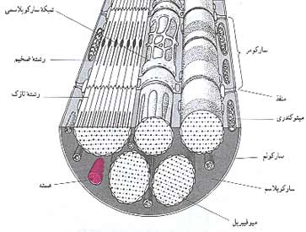
سارکولم:
غشای پلاسمایی است که تار عضله را میپوشاند

Slide 5
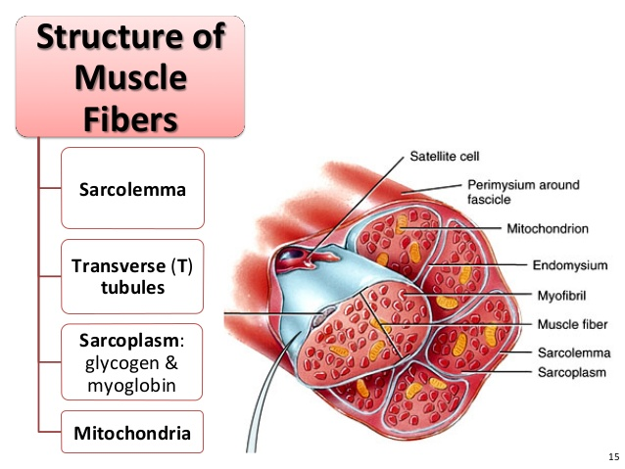
سارکوپلاسم:
بخش مایع تار عضلانی و سیتوپلاسم آن است
شامل پروتئین های محلول،مواد معدنی،گلیکوژن،چربی ها و اندامک های لازم است
به هموگلوبین شباهت دارد

Slide 6
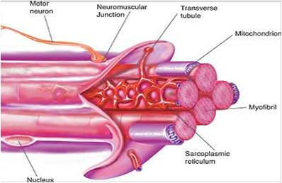
لوله های عرضی:
- لوله های عرضی یا توبول t است که زوائد سارکولم(غشا پلاسمایی) هستند و به طور عرضی از اطراف تار عضلانی عبور می کنند

Slide 8
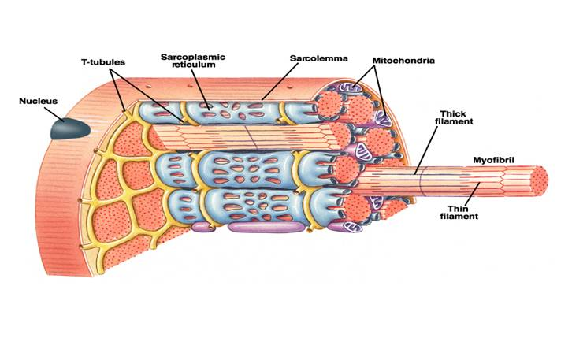
شبکه سارکوپلاسمی:(sarcoplasmic reticulum)
- به عنوان محلی برای ذخیره کلسیم که برای انقباض عضله ضروری است به کار میرود

Slide 9
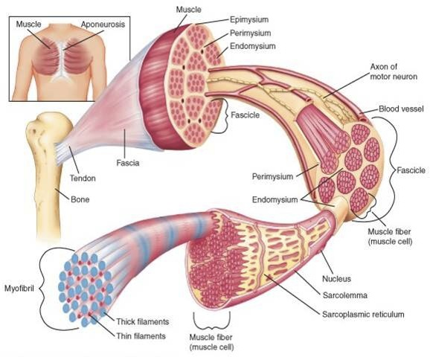
تارچه ها ی عضلانی:
شامل چند صد تا چند هزار مایوفیبریل یا تارچه ی عضلانی است
عناصر انقباضی عضله ی اسکلتی است
از بخش های کوچکی به نام سارکومر تشکیل شده اند

Slide 10
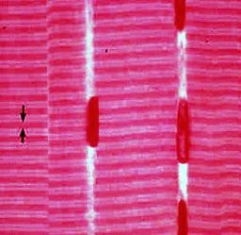
مخطط بودن سارکومر:
- 1)نوارI ناحیه روشن
2)نوار A (ناحیه تیره)
3)یک منطقه H (در وسط نوارA)
4)بقیه نوارA
5)نوار I بعدی

Slide 14
فیلامان آکتین و میوزین:
دو نوع رشته کوچک پروتئینی به نام فیلامان نام دارد
فیلامان نازکتر اکتین و فیلامان ضخیم تر میوزین نام دارد
هر تارچه عضلانی حدود 3000 اکتین و 1500 فیلامان میوزین در کنار هم قرار دارند
نوار روشن I نشان دهنده ی ناحیه ای از سارکومر است که فقط فیلامان های نازک اکتین در آن قرار گرفته اند نوار تیره A نشان دهنده ی ناحیه ای است که شامل فیلامان های ضخیم میوزین و فیلامان های نازک اکتین است.منطقه H در مرکز نوار A است و فقط وقتی ظاهر می شود که سارکومر در حالت استراحت است.در این ناحیه فقط فیلامان های ضخیم قرار دارند نبودن فیلامان های اکتین در این ناحیه باعث روشن تر بودن منطقه H نسبت به سایر نواحی نوار A شده است.ناحیه H فقط زمانی مشاهده می شود که سارکومر در حال استراحت باشد زیرا سارکومر در هنگام انقباض کوتاه می شود و فیلامان های اکتین به طرف این ناحیه کشیده می شوند و ظاهر این ناحیه در این حالت شبیه به سایر نواحی A می شود.
I-Z-I-A-H-A-I-Z-I

Slide 15
فیلامان میوزین:
حدود دو سوم تمام عضلات اسکلتی میوزین است
هر فیلامان میوزین از حدود200 مولکول میوزین تشکیل شده است
هر مولکول میوزین از دو رشته پروتئینی تشکیل شده است که به یکدیگر پیچیده شده اند.انتهای هر رشته به درون یک سر کروی وارد شده است که به آن سر میوزین می گویند هر فیلامان میوزین شامل چندین سر است که از فیلامان های میوزین به صورت زوائد جانبی جدا شده و به آنها پل های ارتباطی می گویند.پل های ارتباطی در هنگام عمل عضله به نقاط ویژه ای که روی فیلامان ها اکتین است متصل می شوند.

Slide 17
فیلامان اکتین:
هر فیلامان اکتین شامل یک نقطه فعال است که سر میوزین می تواند به آن متصل شود. هر فیلامان نازک(فیلامان اکتین)در واقع از سه مولکول پروتئینی متفاوت ساخته شده است که عبارتند از 1)اکتین 2)ترویومیوزین 3)تروپونین
اکتین استخوان بندی فیلامان را تشکیل می دهد مولکول های اکتین کروی هستند و به صورت 2 رشته مروارید به هم پیچیده اند
تروپومیوزین پروتئین لوله ای شکلی است که به دور رشته های اکتین می پیچد و در شیار آنها جای می گیرد ترویونین پروتئین پیچیده تری است که با فاصله های منظم به رشته های اکتین و ترویومیوزین متصل است.ترویومیوزین و ترویونین به شکل پیچیده ای همراه با یون کلسیم کار می کنند تا استراحت یا شروع حرکت تارچه عضلانی را حفظ نمایند.

Slide 19
عمل تار عضلانی:
سیناپس بین یک عصب حرکتی و یک تار عضلانی را پیوندگاه عصبی عضلانی می نامند یک واحد حرکتی شامل یک نرون حرکتی و تمام تارهای عضلانی است که آن نرون عصب رسانی می کند.

Slide 22
تکانه حرکتی:
با یک تکانه عصب حرکتی آغاز می شود
تکانه های عصبی به پایانه های عصبی می رسند که انتهای آکسونی نامیده می شوند
زمانی که تکانه می رسد این پایانه های عصبی ماده میانجی سیناپسی به نام استیل کولین(Ach)ترشح می کنند
اگر به اندازه کافی استیل کولین به گیرنده ها متصل شود،یک بار الکتریکی در تمام طول تار عضلانی منتقل می شود به این حالت،ایجاد یک پتانسیل عمل گفته می شود
اعتقاد بر این است که مولکول های تروپومیوزین در حالت استراحت بر روی نقاط فعال اکتین قرار گرفته و مانع از اتصال سرهای میوزین می شوند وقتی یونهای کلسیم از شبکه ی سارکوپلاسمی رها می شوند به تروپونین روی فیلامان های اکتین متصل می شوند تروپونین میل ترکیبی شدیدی با یون کلسیم دارد و تصور می شود که همین امر باعث ترویج فرایند حرکت از طریق بلند کردن مولکول های تروپومیوزین از نقاط فعال فیلامان های اکتین می گردد
از آنجایی که به طور طبیعی تروپومیوزین نقاط فعال را پنهان می کند مانع از اتصال پلهای ارتباطی میوزین و فیلامان های اکتین می شود زمانی که تروپومیوزین به وسیله تروپونین و کلسیم از روی نقاط فعال بلند شد،سرهای میوزین می توانند به نقاط فعال فیلامان های اکتین اتصال پیدا کنند.

Slide 24
لغزش فیلامان ها:
زمانی که یک پل ارتباطی میوزین به یک فیلامان اکتین می چسبد،دو فیلامان بر روی یکدیگر سُر می خورند.تصور می شود که سرهای میوزین و پل های ارتباطی در هنگام اتصال به نقاط فعال تغییرات ساختاری انجام می دهند بین پل های ارتباطی و سر میوزین یک کشش بین مولکولی قوی ایجاد می گردد و باعث می شود که سر میوزین به طرف تنه چرخش داشته باشد و دو فیلامان اکتین و میوزین در جهت مخالف کشیده شوند چرخش سر میوزین را اصطلاحا ضربه پر توان power stroke می گویند.
سر میوزین بلافاصله پس از چرخش از نقطه فعال جدا شده و به حالت اولیه خود بر می گردد و به نقطه فعال بعدی در فیلامان اکتین متصل می شود اتصال پیاپی موجب سُر خوردن دو فیلامان بر روی یکدیگر می شود و نظریه لغزش فیلامان ها را مطرح می سازد.
این فرآیند تا زمانی که انتهای فیلامان های میوزین به صفحات z برسند ادامه می یابد در هنگام لغزش(انقباض)فیلامان های اکتین به یکدیگر نزدیک شده و وارد منطقه H می شوند و نهایتا بر روی یکدیگر قرار می گیرند در این زمان منطقه H قابل مشاهده نیست.

Slide 27
انرژی مورد نیاز برای انقباض عضله:
حرکت عضله یک فرایند فعال است و به انرژی نیاز دارد.علاوه بر نقطه پیوند روی اکتین سر میوزین یک نقطه پیوند با ATP(آدنوزین تری فسفات)دارد.مولکول میوزین برای انقباض عضله باید به ATPمتصل شود،زیرا ATPانرژی مورد نیاز را فراهم می کند آنزیم ATPکه در سر میوزین قرار دارد،ATPرا به ADP(آدنوزین دی فسفات)تجزیه می کند و انرژی آزاد شده از تجزیه ATPبرای اتصال سر میوزین به فیلامان اکتین مورد استفاده قرار می گیرد.بنابراین ATPمنبع شیمیایی انرژی شیمیایی برای انقباض عضله است.

Slide 29
پایان انقباض عضله:
- انقباض عضله تا زمانی که کلسیم پایان یابد،ادامه دارد پس از آن،کلسیم به داخل شبکه سارکوپلاسمی تلمبه می شود و در انجا تا زمانی که یک تحریک عصبی جدید به غشای تار عضله برسد،ذخیره می شود.کلسیم با یک سیستم تلمبه فعال کلسیم به شبکه سارکوپلاسمی باز می گردد این هم فرایند دیگری است که به انرژی نیاز دارد و متکی بهATP است بنابراین برای هر دو مرحله انقباض و استراحت انرژی مورد نیاز است وقتی کلسیم به داخل شبکه سارکوپلاسمی برمی گردد تروپونین و تروپومیوزین غیرفعال می شوند این موضوع اتصال پلهای ارتباطی میوزین و فیلامان های اکتین و همچنین استفاده از ATP را متوقف می کند در نتیجه فیلامان های میوزین و اکتین به حالت اولیه استراحت خود برمی گردند.

Slide 30
فراخوانی تار عضلانی قانون همه یا هیچ:
- زمانی که یک عصب حرکتی،یک تار عضلانی را تحریک می کند،کمترین میزان تحریک که آستانه نامیده می شود جهت ایجاد پاسخ ضروری است اگر تحریک کمتر از آستانه باشد،هیچ حرکتی در عضله ایجاد نمی شود ولی با هر تحریکی برابر یا بیش از آستانه،حداکثر حرکت در تار عضله ایجاد می شود.به این حالت پاسخ همه یا هیچ گفته می شود از آنجایی که تمام تارهای عضلانی در یک واحد حرکتی تحریکات عصبی یکسانی دریافت می کنند هر زمان که تحریک در حد آستانه باشد تمام تارها با حداکثر انقباض عمل می کنند از این رو واحد حرکتی نیز از قانون همه یا هیچ پیروی می کنند.

Slide 31
تکانه عصبی(Nerve Impulse)
- به عنوان یک بار الکتریکی- پیامی است که از یک نرون به نرون بعدی و در نهایت به اندام مورد نظر مانند گروهی از تارهای عضلانی انتقال می یابد و یا از یک اندام به دستگاه عصبی مرکزی برمیگردد.

Slide 33
پتانسیل استراحت غشاء:
- غشای سلولی نرون در حالت استراحت،پتانسیل الکتریکی منفی معادل 70- میلی ولت دارد.این بدین معنی است که اگر میله ولت متری را به درون سلولی وارد کنیم بار الکتریکی داخل و خارج سلول،تفاوتی در حدود 70میلی ولت خواهد داشت که داخل سلول نسبت به خارج آن منفی خواهد بود این اختلاف پتانسیل تحت عنوان پتانسیل استراحت غشاء یا RMP
Resting membrance Potential
شناخته شده است علت این امر تفکیک بارهای الکتریکی در دوسوی غشاء است به هنگام وجود اختلاف در بارالکتریکی دوسوی غشاء گفته می شود که غشاء قطبی یا پولاریزه است.
- غشاء دارای غلظت بالایی از یونهای پتاسیم((k+در داخل و غلظت بالایی از یونهای سدیم
( (Na+در خارج است که علت این امر انتقال فعال سدیم به خارج سلول و پتاسیم به داخل سلول توسط پمپ سدیم-پتاسیم می باشد در این حالت بار الکتریکی دو سوی غشاء در حالت تعادل است.پمپ سدیم-پتاسیم در قبال انتقال سه یون سدیم به خارج سلول،دو یون پتاسیم را به داخل سلول می آورد.غشاء سلول نیز نسبت به یونهای پتاسیم بسیار نفوذپذیرتر از یونهای سدیم است بنابر این یونهای پتاسیم می توانند آزادانه حرکت داشته باشند.برای ایجاد تعادل،یونهای پتاسیم به سوی ناحیه ای با غلظت پایین تر حرکت خواهند کرد به همین جهت برخی از آنها به خارج سلول می روند.

Slide 34
- یونهای سدیم نمی توانند بدین گونه حرکت داشته باشند.نتیجه نهایی تجمع یونهای دارای بار الکتریکی مثبت در خارج سلول نسبت به داخل سلول و ایجاد اختلاف پتانسیل در دوسوی غشاء است در واقع کار اصلی پمپ سدیم-پتاسیم این است که پتانسیل استراحت غشاء را در 70- میلی ولت ثابت نگهدارد.

Slide 36
دی پلاریزاسیون و هایپرپلاریزاسیون:
- اگر منفی بودن داخل سلول نسبت به خارج آن کمتر شود،اختلاف پتانسیل غشاء کاهش خواهد یافت و پلاریزاسیون غشاء کمتر خواهد شد به هنگام وقوع چنین حالتی گفته می شود که غشاء دی پلاریزه شده است.بنابراین دی پلاریزاسیون Depolarizationزمانی روی خواهد داد که اختلاف بار کمتر ازRMP=-70mv شده و به صفر نزدیک تر شود این حالت در نتیجه ی تغییر در نفوذ پذیری غشاء نسبت به Na+به وجود می آید.عکس این قضیه نیز می تواند اتفاق بیافتد.
اگر اختلاف پتانسیل غشاء افزایش یابد و به سمت RMPمنفی تر حرکت کند،غشاء بیش از حد پولاریزه خواهد شد این حالت را هایپرپلاریزاسیون Hyperpolarizationگویند.
- تغییرات در پتانسیل غشاء در واقع پیامهایی هستند که برای دریافت،انتقال و یکپارچه نمودن اطلاعات در درون سلول و بین سلول ها استفاده می شوند.این پیام ها دو نوع هستند.

Slide 38
پتانسیل های شیب دار:
- پتانسیل های شیب دار تغییرات موضعی در پتانسیل غشاء هستند و هم به شکل
دی پلاریزاسیون و هم به شکل هایپر پلاریزاسیون می باشد درواقع جریان یونی ترکیب بارها در دو سوی غشاء را عوض می کند و پولاریزاسیون غشاء را تغییر می دهد.پتانسیل های شیب دار در نتیجه تغییر موضعی در نرون ها ایجاد می شوند بستگی به موقعیت و نوع نرون های درگیر،دروازه های یونی می توانند در پاسخ به انتقال تکانه به نرون های درگیر و یا در پاسخ به محرک های حسی نظیر تغییرات در غلظت شیمیایی،حرارت یا فشار باز شوند.
- با وجود این که پتانسیل شیب دار،پیامد دی پلاریزاسیون غشاء سلول است این حالت معمولا پدیده ای موضعی می باشد و دی پلاریزاسیون در طول نرون گسترش زیادی نمی یابد.برای اینکه تکانه عصبی طول نرون را طی کند. باید پتانسیل عمل تولید کند.

Slide 39
پتانسیل های عمل:
- پتانسیل عمل،دی پلاریزاسیون سریع و گسترده غشای نرون است.این فرآیند مدت زمانی در حدود یک هزارم ثانیه را به خود اختصاص می دهد پتانسیل غشاء ازRMPمعادل-70میلی ولت تا+30میلی ولت تغییر می کند و سپس به سرعت به مقدار استراحت خود برمی گردد.

Slide 40
آستانه تحریک و اصل همه یا هیچ:
- حداقل دی پلاریزاسیون لازم برای پتانسیل عمل را آستانه تحریک گویند.
- زمانی که برای ایجاد دی پلاریزاسیون حداقل معادل 15تا20میلی ولت تحریک کافی وجود داشته باشد پتانسیل عمل حاصل می شود.

Slide 41
سلسله رویداد ها در پتانسیل عمل:
-1افزایش در نفوذ پذیری Na+:
محرک ها دروازه های سدیم غشاء را باز می کنند و زمانی که به آستانه تحریک رسید،نفوذپذیری غشاء به Na+چند صد برابر افزایش می یابد و یون های سدیم به درون سلول سرازیر می شوند.
2-کاهش در نفوذپذیریNa+:
در این مرحله جریان ابتدایی Na+کاهش می یابد زمانی که پتانسیل غشاء از صفر می گذرد حرکت بار مثبت به درون سلول با مقاومت صورت می گیرد.دروازه های سدیم نیز سریعاً بسته می شوند و جریان ابتدایی سدیم متوقف می شوند.

Slide 42
3-ری پلاریزاسیون:Repolarization
در پاسخ به افزایش بار مثبت داخل سلول دروازه هایK+باز می شوند یونهای پتاسیم چون بار مثبت دارند به سوی ناحیه ی خارجی سلول حرکت می کنند که منفی تر است زمانی که این حرکت روی می دهد،خارج سلول نسبت به داخل آن مثبت تر می شود و ولتاژ به RMPمعادل-70 میلی ولت بر می گردد.

Slide 44
پتانسیل پس سیناپسی تحریکی:
Excitatory postsynaptic potential
تکانه عصبی تحریک کننده،موجب ایجاد دی پلاریزاسیون می شود که به پتانسیل پس سیناپسی(Epsp) موسوم است.

Slide 45
پتانسیل پس سیناپسی باز دارنده:
Inhibitory postsynaptic potential
تکانه عصبی باز دارنده موجب ایجاد هایپر پلاریزاسیونی می شود که به پتانسیل پس سیناپسی باز دارنده(Ipsp)موسوم است.

Slide 46
دستگاه عصبی مرکزی:CNS))
دستگاه عصبی مرکزی دارای بیش از 100بیلیون نرون است.

Slide 48
مغز:
1-مخ
2-دیانسفالون
3-مخچه
-4ساقه مغز

Slide 50
مخ:
دارای دو نیمکره است
هر نیمکره سه قطب دارد
1-پیشانی
2-پس سری
3-گیجگاهی

Slide 51
لوب های مخ:
پیشانی
آهیانه ای
پس سری
گیجگاهی

Slide 54
قشر مغز:
ناحیه حرکتی اولیه
ناحیه ثانویه یا پیش حرکتی
ناحیه گفتار حرکتی
ناحیه میدان چشمی پیشانی

Slide 56
ناحیه حرکتی اولیه:
- بعد از شیار مرکزی ناحیه حرکتی اولیه است و جلوی آن ناحیه حرکتی ثانویه قرار دارد.

Slide 58
عملکرد ناحیه حرکتی اولیه:
مسئول حرکات بخش های ویژه ی بدن است
هر بخش از این ناحیه مسئول اندام خاصی است
هرچه اندام دارای حرکات پیچیده تری باشد ناحیه ی بیشتری از ناحیه ی حرکتی را به خود اختصاص می دهد.
آستانه تحریک پایین دارد
تحریک موجب حرکات اختصاصی و تکراری می شود

Slide 59
ناحیه حرکتی ثانویه:
ناحیه پیش حرکتی
ناحیه حرکتی مکمل

Slide 60
ناحیه پیش حرکتی:
در جلوی ناحیه حرکتی واقع شده است
حرکات آن پیچیده تر از ناحیه حرکتی اولیه است
ناحیه گفتاری حرکتی و ناحیه میدان چشمی پیشانی با این ناحیه در ارتباط است
آسیب به ناحیه گفتاری حرکتی منجر به ناتوانی در تکلم می شود(آفازی)

Slide 62
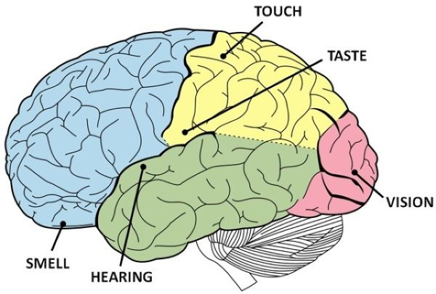
ناحیه حسی قشر مغز:
در پشت شیار مرکزی و پشت ناحیه ی حرکتی اولیه قرار دارد

Slide 64
مخچه:
- به طور کل مخچه را اگر برش دهیم حالت درخچه مانند است که به آن درخچه ی حیات گویند.
مخچه تعدیل و هماهنگ کننده حرکت است
مخچه در قسمت خلفی و تحتانی قشر مغز است و پشت ساقه مغز است.و تقریباً بیضی شکل است و 150گرم حدوداً وزن دارد
2نیمکره دارد که توسط نوار کرمینه بهم متصل می شوند
در سطوح فوقانی و تحتانی مخچه شیارهای عرضی متعددی قرار دارد که مخچه را به لوبهای مختلفی تقسیم می کند.
مخچه را به سه لوب تقسیم می کنند:لوب قدامی-میانی(خلفی)-فلوکولوندولار

Slide 67
عملکرد مخچه:
ساختاری در تنظیم و تعادل حرکت
بیشتر در تنظیم حرکات نقش دارد نه در اجرای حرکات
مخچه از سیستم های حسی اطلاعات حسی پیچیده را دریافت می کند
مقصد اطلاعات پروپریوسپتیوها و تعیین وضعیت مخچه است
دریافت لحظه به لحظه بدن،طول و تنش عضله
اطلاعات در قشر مخچه تنظیم و فرمان جهت تعدیل حرکات عضله صادر می گردد
بطور خلاصه:مخچه میزان،ترتیب،نیرو و جهت حرکات را تنظیم می کند

Slide 69
ساختار مخچه:
- مخچه از قشر و چند هسته تشکیل می شود
- قشر مخچه خاکستری و چین خورده است

